Slide 1
AVEX – AGRONEGÓCIO, AGROTÓXICOS E O TRABALHO CANAVIEIRO EM JAPARATUBA-SE EDITAL PROEX – PIAEX nº 09/2018
Wylamys Lima
Shiziele de O. Shimada
Período: Julho – Dezembro, 2018

Slide 2
Introdução
O projeto de extensão universitária destacou-se pela abordagem da temática do trabalho canavieiro na relação com o agronegócio e o uso de agrotóxicos, através da articulação ensino, pesquisa, extensão.
Ocorreu a troca de experiência entre os membros de dois grupos de pesquisa da UFS, sendo o NEPGFE (Núcleo de Estudos e Pesquisas em Geografia, Filosofia e Educação/NPGFE/UFS/CNPq) e o GETEC (Grupo de Estudos sobre Trabalho Escravo Contemporâneo), além da comunidade escolar do Colégio Estadual José de Matos Teles - Japaratuba/SE

Slide 3
Objetivos
Compreender a relação capital-trabalho e o trabalhador da atividade canavieira;
Identificar as relações presentes nas formas de exploração, e na saúde ambiental e do trabalhador;
Elaborar a oficina pedagógica a partir de evento científico a ser realizado no espaço escolar da pesquisa;
Aplicar as oficinas pedagógicas sobre as temáticas do agronegócio, agrotóxico, saúde e ambiente.

Slide 4
Metodologia Contribuições bibliográficas de: ANDRADES; GANIMI (2007), CAMACHO (2010), CHIZZOTTI (2003), CONCEIÇÃO (2011), ENGELS (2016), MÉSZÁROS (2011), MPT (2018), OLIVEIRA (2001-2006-2007), RAMOS FILHO (2015), SHIMADA (2014-2016), SMITH (1988) e THÉRY (2011). Elaboração da Oficina Pedagógica Visita a Escola para organização do evento

Slide 5
RESULTADOS E DISCUSSÃO - Contexto histórico do agronegócio no Brasil e as transformações no espaço agrário; -A cana-de-açúcar em Sergipe; -O trabalho canavieiro -Problemas socioambientais

Slide 6
DIÁLOGO TEÓRICO-PRÁTICO NA GEOGRAFIA A cana-de-açúcar e os dilemas no espaço agrário
Oficina Pedagógica:
Que bom, Que pena, Que tal...
DESENHO COLETIVO

Slide 7
Fonte: Wylamys Lima

Slide 8
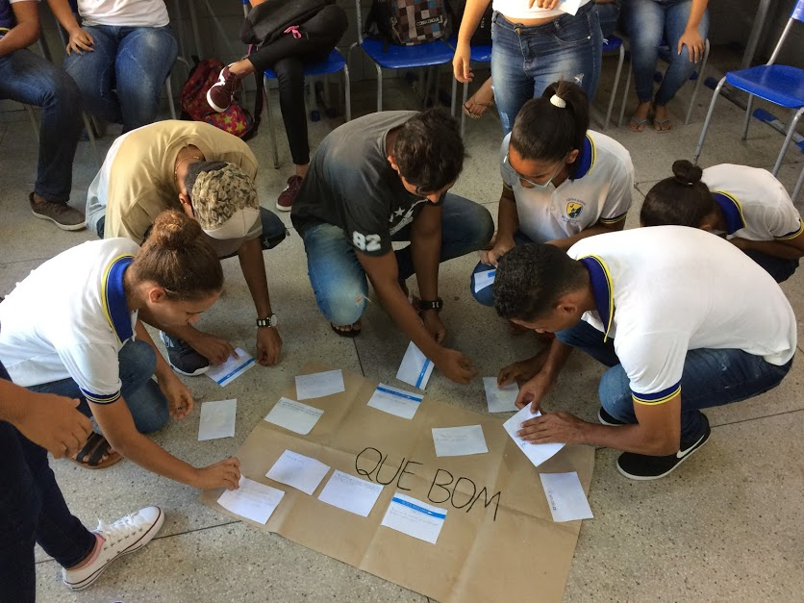
Oficina Pedagógica
Fonte: Wylamys Lima

Slide 9
Considerações Finais
O evento na escola possibilitou a integração da Universidade-Escola, demonstrando questões da realidade do espaço agrário de Japaratuba.
A aplicação da oficina pedagógica pode mostrar aos alunos participantes que a atividade canavieira é desgastante e deletéria, bem como há prejuízos ambientais como o desgaste do solo, tornando-o infértil, e a poluição das águas superficiais e subterrâneas.
Dessa maneira, este projeto contribuiu para o fortalecimento da tríade ensino-pesquisa-extensão, demonstrando os reais problemas enfrentados no trabalho canavieiro e o seu caráter de exploração, além dos malefícios que pode acarretar para a saúde humana e ambiental, que prejudica a relação sociedade-natureza.

Slide 10
Referências
CHIZZOTTI, Antônio. A pesquisa qualitativa em ciências humanas e sociais: evolução e desafios. Revista portuguesa de educação, v. 16, n. 2., 2003. p. 221-236.
CONCEIÇÃO, Alexandrina Luz (Org). Trabalho e trabalhadores: as novas configurações espaciais da reestruturação produtiva no espaço rural. São Cristóvão: Editora UFS, 2011.
ENGELS, Friedrich. A origem da família, da propriedade privada e do Estado. Tradução Leandro Konder; Aparecida Maria Abranches., ed. 2. Rio de Janeiro: BestBolso, 2016.
MÉSZÁROS, I. Para além do capital: rumo a uma teoria da transição. Tradução: Paulo Cezar Castanheira, Sérgio Lessa. São Paulo: Boitempo, 2011.
SHIMADA, Shiziele de O. Dos ciclos e das crises do capital às formas de travestimento da barbárie no trabalho canavieiro. Tese (doutorado em Geografia) – Universidade Federal de Sergipe. São Cristóvão, 2014.
SMITH, Neil. Desenvolvimento desigual: natureza, capital e a produção do espaço. Rio de Janeiro: Bertrand Brasil, 1988.
THÉRY, Hervé. et al. Geografias do trabalho escravo contemporâneo no Brasil. Nera, n. 17, p. 7-28, 2011.

